Slide 1
АВТОМАТИЧЕСКАЯ ДВЕРЬ
пОэт алексей

Slide 2
При использовании входных дверей возникают следующие проблемы:
1) Злоумышленники могут взломать дверь, которая открывается ключом.
2) Дверь может оказаться неплотно закрытой.

Slide 3
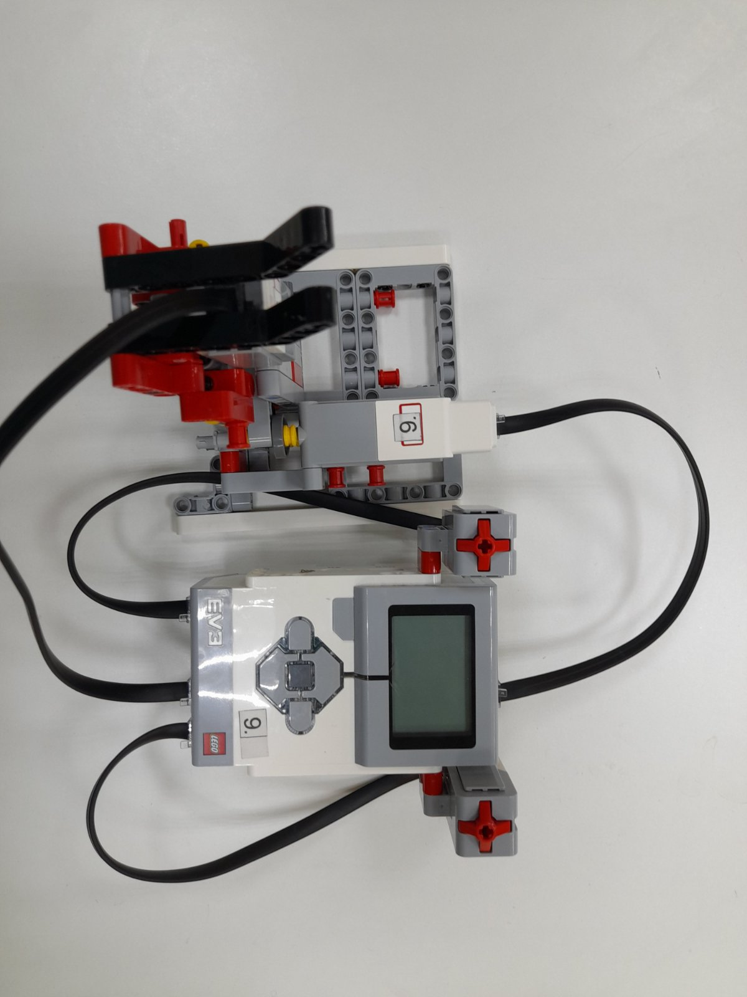
В моей разработке эти проблемы решены:
Добавлен кодовый замок с засовом (также есть возможность изменения кода).
Добавлена система отслеживания закрытия/открытия двери (она даёт звуковой сигнал, если дверь открыта больше 5 секунд).

Slide 4
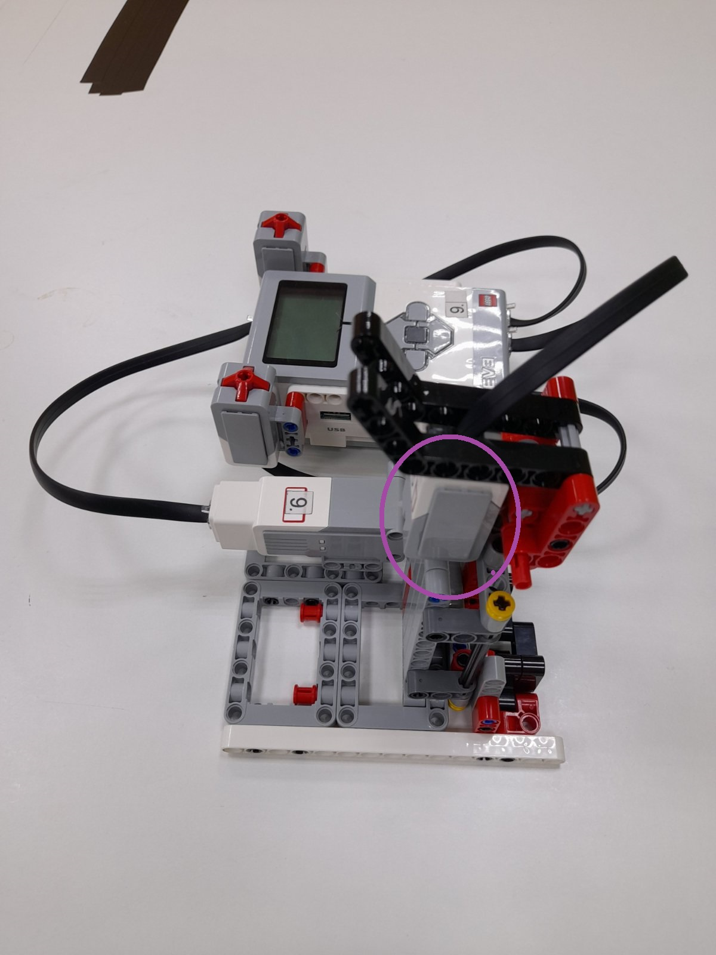
Система отслеживания закрытия/открытия двери работает так: сверху двери стоит датчик – кнопка. Когда дверь закрыта, кнопка нажата, а если открыта – она в исходном положении. Если кнопка долго находится в таком положении, звучит сигнал, который утихает только тогда, когда человек закрывает дверь.

Slide 5
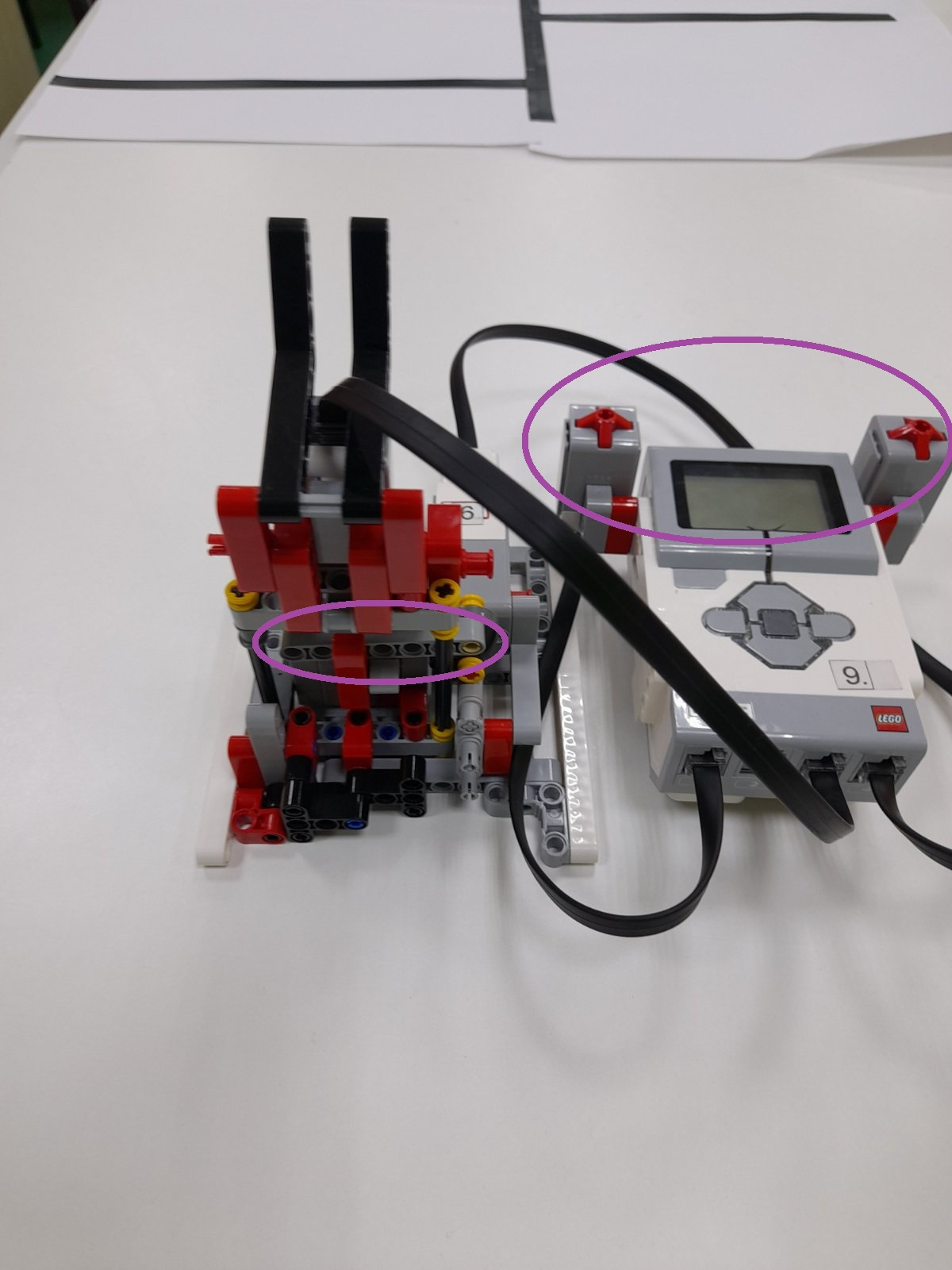
Кодовый замок работает так:
есть две кнопки, чтобы открыть дверь, их надо нажать в определённой последовательности. После этого средний мотор поднимает засов и человек может открыть дверь. Чтобы опустить засов, надо воспроизвести последовательность противоположную начальной (например если код – 2 раза нажать правую кнопку и 1 раз левую, то чтобы закрыть дверь, нужно нажать 2 раза левую и 1 раз правую).

Slide 6
В принципе, проект получился, цели достигнуты, но я планирую его развивать:
Я хочу автоматизировать остальных Элементов дома: окон, мест хранения и т.д.

